Slide 1
KONKURENCIESCHOPNOsŤ KRAJÍN
Makroekonómia 3 Mlynárová Denisa – Ďurčeková Ina

Slide 2
OBSAH
Definícia konkurencieschopnosti krajín
Faktory ovplyvňujúce konkurencieschopnosť krajín
Porterova teória konkurenčných výhod
Spôsoby vyhodnocovania konkurencieschopnosti krajín
Aktuálny stav konkurencieschopnosti krajín

Slide 3
1. Definícia konkurencieschopnosti krajín
Úroveň toho, nakoľko dokáže krajina v prostredí voľných a spravodlivých podmienok produkovať statky a služby, ktoré spĺňajú požiadavky medzinárodných trhov a zároveň dlhodobo udržiavať a zvyšovať reálne príjmy svojich obyvateľov. (OECD, 1997)

Slide 4
1. Definícia konkurencieschopnosti krajín
V širšom slova zmysle:
  porovnávanie makroekonomickej výkonnosti a celkovej životnej úrovne v krajine, pričom sa vo všeobecnosti sústreďuje na trendy v produktivite
V užšom slova zmysle:
  schopnosť krajín predať svoje produkty na svetových trhoch. V tomto kontexte je konkurencieschopnosť zvyčajne diskutovaná v medziach nákladov a cenových rozdielov. Necenové faktory, ako napr. technologické inovácie alebo kvalita produktov môžu byť v skutočnosti dôležitejšími faktormi, ale zvyčajne je im kladená menšia pozornosť, pretože je náročnejšie porovnať ich medzi krajinami. (Durand, Madashi, Terribile, 1998)

Slide 5
1. Definícia konkurencieschopnosti krajín
Tri základné implikácie:
nízke náklady nie sú cieľom ekonomickej politiky a nie sú ani indikátorom konkurencieschopnosti v dlhom období,
externý účet priamo alebo nepriamo prispieva k blahobytu, ale je relatívne nízky v pomere k spotrebe,
konkurencieschopnosť je dynamickým problémom, ktorej požadovaná úroveň sa v priebehu času mení, pričom investície do ľudského kapitálu, technológií a informácií sú nástrojom zmeny dosahovaného blahobytu a úrovne konkurencieschopnosti. (Aiginger, 1998)

Slide 6

MICHAEL E. PORTER

Slide 7
1. Prístupy k definovaniu konkurencieschopnosti (Porter, 1985):
1. Vonkajšie poňatie konkurencieschopnosti
zamerané na cenovo-nákladové faktory (OECD - ceny vývozu, pracovné náklady, index spotrebiteľských cien)
konkurenčné výhody (Porter) vs. komparatívne výhody (Ricardo)
otvorené vs. zatvorené ekonomiky

Slide 8
1. Prístupy k definovaniu konkurencieschopnosti (Porter, 1985):
2. Agregátne poňatie konkurencieschopnosti
dosahovanie určitého stavu makroekonomických ukazovateľov (rast HDP, zamestnanosť, inflácia, životná úroveň)
produktivita

Slide 9
1. Prístupy k definovaniu konkurencieschopnosti (Porter, 1985):
3. Multikriteriálne poňatie konkurencieschopnosti
zahŕňa aj tzv. soft kvalitatívne faktory – životnú úroveň obyvateľstva
4 fázy konkurencieschopnosti krajín:
  konkurencieschopnosť založená na maximálnom využívaní VF,
  konkurencieschopnosť rozvíjaná investíciami (k vyššej efektivite VF),
  konkurencieschopnosť rozvíjaná inováciami,
  konkurencieschopnosť rozvíjaná prostredníctvom zvyšovania kvality života.

Slide 10
2. FAKTORY OVPLYVňUJúCE KONKURENCIESCHOPNOSť KRAJíN
kvantitatívne (hard)
kvalitatívne (soft)
endogénne
exogénne

Slide 11
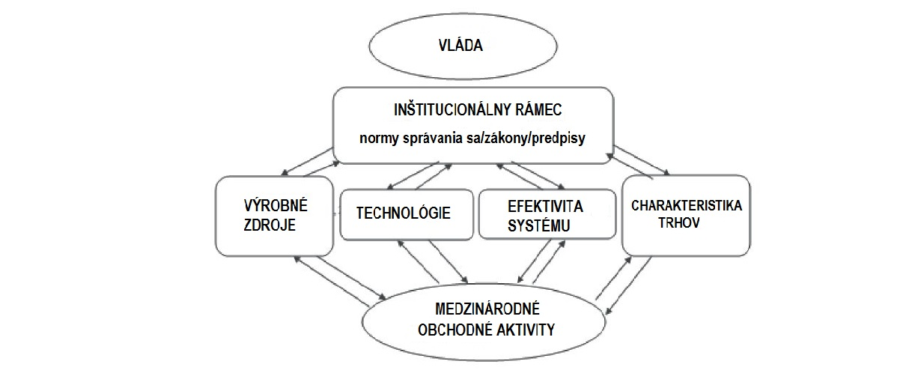
Obrázok 1 Determinanty ekonomického rastu a konkurencieschopnosti
Zdroj: Hämäläinen, 2003 in Kačírková, 2017, s. 51

Slide 12
3. PORTEROVA TEÓRIA
krajiny si rovnako ako podniky navzájom konkurujú na medzinárodných trhoch a bojujú o podiel na svetových trhoch
konkurencieschopnosť krajiny závisí od kapacity jej odvetví inovovať a vylepšovať
zameraná na zistenie toho, prečo niektoré krajiny uspievajú v niektorých odvetviach, ale nie v iných
1990 – 10 krajín (Dánsko, Nemecko, Taliansko, Japonsko, Švédsko, Švajčiarstko, Veľká Británia, Južná Kória a Singapur)

Slide 13
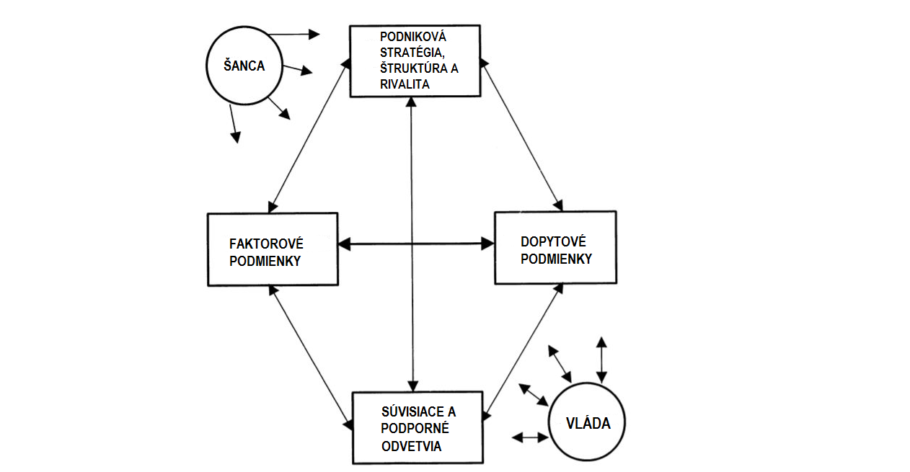
Obrázok 2 Porterova diamantová schéma
Zdroj: vlastné spracovanie na základe Porter, 1990, s. 127

Slide 14
Meranie konkurencieschopnosti krajín
jeden jednoduchý ukazovateľ národnej konkurencieschopnosti
  Boltho (1996): reálny menový kurz – krátkodobá konkurencieschopnosť krajín
  trendový rast produktivity – dlhodobá konkurencieschopnosť krajín
  Porter (1990): celková produktivita – najvýstižnejší ukazovateľ konkurencieschopnosti krajín
  (neskôr diamantový model)
  jeden zložený ukazovateľ národnej konkurencieschopnosti zachytávajúci viacero prvkov konkurencieschopnosti
    Buckley a kol. (1988): nielen aktuálny stav konkurencieschopnosti krajiny, ale aj schopnosť krajiny si ju udržať
    Fagerberg (1996): viac faktorov definujúcich konkurencieschopnosť krajiny

Slide 15
Meranie konkurencieschopnosti krajín
  Zložený ukazovateľ konkurencieschopnosti krajiny
  obsahuje všetky potrebné aspekty konkurencieschopnosti krajín
  nevyčísľuje sa jednoducho – potreba čiastkových, ľahko merateľných ukazovateľov, ktoré sa postupne agregujú
  univerzálny postup konštrukcie ukazovateľa konkurencieschopnosti krajiny
    definícia konkurencieschopnosti krajín
    identifikácia kľúčových prvkov konkurencieschopnosti krajín
    postupný rozklad
    stanovenie individuálnych (jednoducho vyčísliteľných) ukazovateľov národnej konkurencieschopnosti

Slide 16
Meranie konkurencieschopnosti krajín
Názov | World Competitiveness Index (WCI) | Global Competitiveness Index (GCI)
Inštitúcia | Institute for Management Development (IMD) | World Economic Forum
Dokument | World Competitiveness Yearbook | Global Competitiveness Report
Počet krajín | 63 | 137
Počet kritérií | 346 | 114
Počet hlavných oblastí národnej konkurencieschopnosti | 4 (faktory) | 12 (pilierov)
Ďalšie úrovne rozkladu | subfaktory (20) - s váhou 5 % | kategórie (písmená), subkategórie (čísla) – rôzne váhy
Dáta | hard data (kvantitatívne údaje) (2/3) survey data (kvalitatívne údaje) (1/3) | hard data (kvantitatívne údaje) (1/3) survey data (kvalitatívne údaje) (2/3)
Interval hodnôt indexu | 0 – 100 | 1 - 7
  Zdroj: vlastné spracovanie podľa IMD (2018) a WEF (2017)

Slide 17
Meranie konkurencieschopnosti krajín
Názov | World Competitiveness Index (WCI) | Global Competitiveness Index (GCI)
Hlavné oblasti národnej konkurencie- schopnosti | FAKTORY | PILIERE
 | 1. hospodárska výkonnosť | 1. inštitúcie | 7. efektívnosť trhu práce
 | 2. vládna efektívnosť | 2. infraštruktúra | 8. rozvoj finančného trhu
 | 3. efektívnosť podnikov | 3. makroekonomické prostredie | 9. technologická vybavenosť
 | 4. infraštruktúra | 4. zdravotníctvo a primárne vzdelávanie | 10. veľkosť trhu
 |  | 5. vyššie vzdelávanie a odborná príprava | 11. sofistikovanosť podnikov
 |  | 6. efektívnosť trhu statkov | 12. inovácie
  Zdroj: vlastné spracovanie podľa IMD (2018) a WEF (2017)

Slide 18
Meranie konkurencieschopnosti krajín
Názov | World Competitiveness Index (WCI) | Global Competitiveness Index (GCI)
Inštitúcia | Institute for Management Development (IMD) | World Economic Forum
Dokument | World Competitiveness Yearbook | Global Competitiveness Report
Počet krajín | 63 | 137
Počet kritérií | 346 | 114
Počet hlavných oblastí národnej konkurencieschopnosti | 4 (faktory) | 12 (pilierov) subindexy
Ďalšie úrovne rozkladu | subfaktory (20) - s váhou 5 % | kategórie (písmená), subkategórie (čísla) – rôzne váhy
Dáta | hard data (kvantitatívne údaje) (2/3) survey data (kvalitatívne údaje) (1/3) | hard data (kvantitatívne údaje) (1/3) survey data (kvalitatívne údaje) (2/3)
Interval hodnôt indexu | 0 – 100 | 1 - 7
  Zdroj: vlastné spracovanie podľa IMD (2018) a WEF (2017)

Slide 19
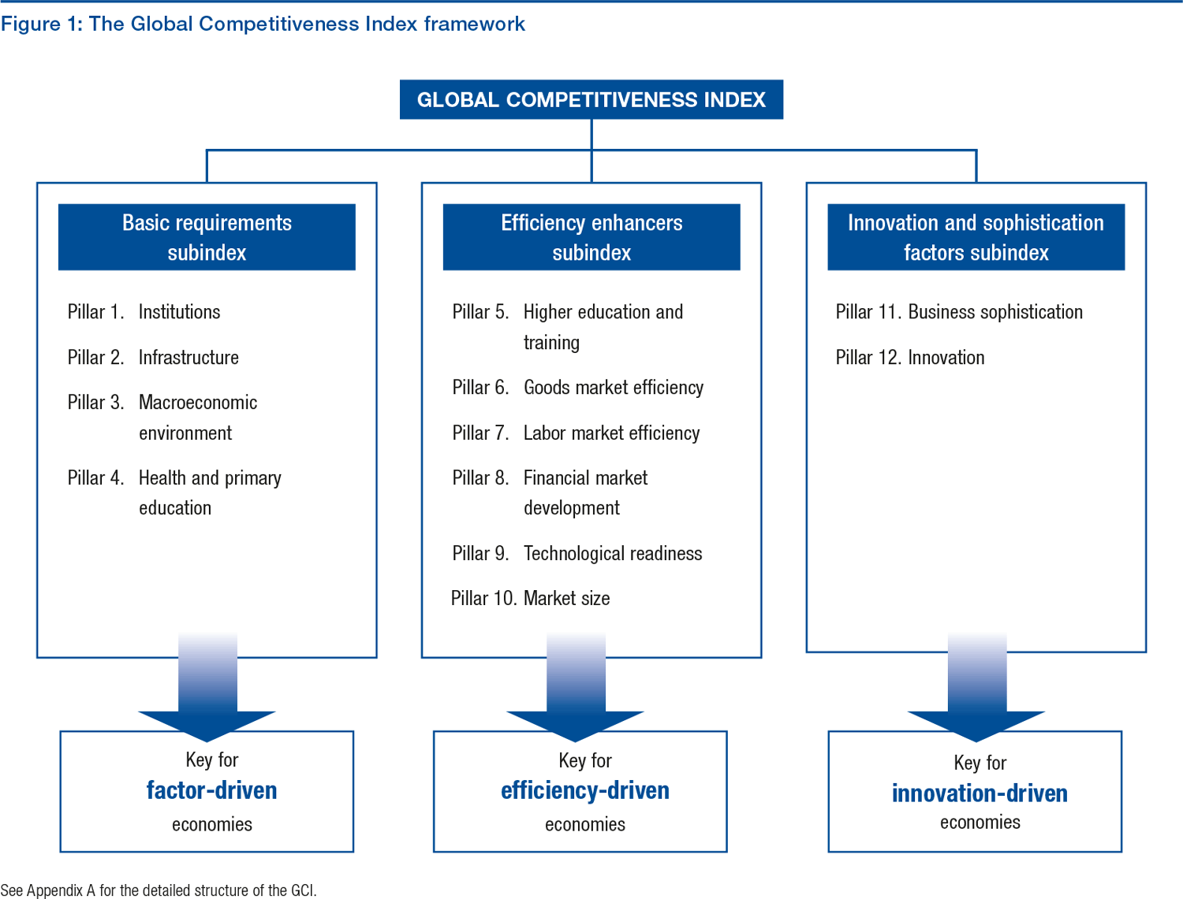
Meranie konkurencieschopnosti krajín
  Zdroj: prevzaté od WEF (2017)

Slide 20
Meranie konkurencieschopnosti krajín
World Competitiveness Ranking (IMD)
Rok | 2013 | 2014 | 2015 | 2016 | 2017
1. | USA | USA | USA | Hong Kong | Hong Kong
2. | Switzerland | Switzerland | Hong Kong | Switzerland | Switzerland
3 | Hong Kong | Singapore | Singapore | USA | Singapore
4 | Sweden | Hong Kong | Switzerland | Singapore | USA
5 | Singapore | Sweden | Canada | Sweden | Netherlands
Počet krajín | 60 | 60 | 61 | 61 | 63
Global Competitiveness Index (WEF)
Rok | 2013 | 2014 | 2015 | 2016 | 2017
1. | Switzerland | Switzerland | Switzerland | Switzerland | Switzerland
2. | Singapore | Singapore | Singapore | Singapore | USA
3 | Finland | USA | USA | USA | Singapore
4 | Germany | Finland | Germany | Netherlands | Netherlands
5 | USA | Germany | Netherlands | Germany | Germany
Počet krajín | 148 | 144 | 140 | 138 | 137
  Zdroj: vlastné spracovanie podľa IMD (2018), CEDA (2013, 2016) a WEF (2013-2017)

Slide 21
Meranie konkurencieschopnosti krajín
Slovakia
Rok | 2013 | 2014 | 2015 | 2016 | 2017
WCI | 47. | 45. | 46. | 40. | 51.
Počet krajín | 60 | 60 | 61 | 61 | 63
GCI | 78. | 75. | 67. | 65. | 59.
Počet krajín | 148 | 144 | 140 | 138 | 137
  Zdroj: vlastné spracovanie podľa IMD (2014-2018) a WEF (2013-2017)
  aktuálne (rok 2017) poradie krajín podľa indexov:
  WCI – https://worldcompetitiveness.imd.org/rankings/wcy alebo https://www.imd.org/globalassets/wcc/docs/release-2017/wcy-2017-vs-2016---final.pdf
  GCI – http://reports.weforum.org/global-competitiveness-index-2017-2018/competitiveness-rankings/#series=GCI
  Zaradenie krajín podľa štádia rozvoja ich konkurencieschopnosti (WEF):
  http://reports.weforum.org/global-competitiveness-index-2017-2018/appendix-a-methodology-and-computation-of-the-global-competitiveness-index-2017-2018/

Slide 22
ZOZNAM POUŽITEJ LITERATÚRY
AIGINGER, K. 1998. A framework for evaulating the dynamic competitiveness of countries. In Structural Change and Economic Dynamics, roč. 9, 1998. ISSN 0954-349X, s. 159-188.
CEDA, 2013. Australian results: World Competitiveness Yearbook (2013) [online]. CEDA. [cit. 2018-04-18]. Dostupné na internete: <https://www.ceda.com.au/Research-and-policy/All-CEDA-research/Research-catalogue/Australian-results-World-Competitiveness-Yearbook#nogo>
CEDA, 2016. World Competitiveness Yearbook (2015) [online]. CEDA. [cit. 2018-04-18]. Dostupné na internete: <https://www.ceda.com.au/Research-and-policy/All-CEDA-research/Research-catalogue/World-Competitiveness-Yearbook-2015>
DURAND, M. – MADASCHI, CH. – TERRIBILE, F.. 1998. Trends in OECD Countries‘ International Competitiveness: The Influence of Emerging Market Economies. Paris : OECD Publishing, 1998. ISBN 1815-1973, 57 s.
IMD, 2018. Methodology and principles of analysis [online]. IMD. [cit. 2018-04-18]. Dostupné na internete: <https://www.imd.org/globalassets/wcc/docs/wco/pdfs/methodology.pdf>
IMD, 2018. World Competitiveness Ranking 1 Year Change [online]. IMD. [cit. 2018-04-18]. Dostupné na internete: <https://www.imd.org/globalassets/wcc/docs/release-2017/wcy-2017-vs-2016---final.pdf>
KAČÍRKOVÁ, E. 2017. Konkurencieschopnost zemí: Vývoj teoretického pojetí a nejkonkurencieschopnější země světa za rok 2016. In Acta Oeconomica Pragnesia, roč. 25, 2017, č. 4. ISSN 1804-2112, s. 39-58.

Slide 23
ZOZNAM POUŽITEJ LITERATÚRY
KAO, CH. A KOL. 2008. Measuring the national competitiveness of Southeast Asian countries. In European Journal of Operational Research, roč. 187, 2008. ISSN 0377-2217. s. 613-628.
OECD. 19967 Industrial Competitiveness: Benchmarking Business Environment in the Global Economy. Paris : OECD, 1997. ISBN 926-4153-446, 497 s.
PORTER, M. E. 1985. Competitive Advantage. Creating and Sustaining Superior Performance. New York : The Free Press. ISBN 0-684-84146-0, 557 s.
PORTER, M. E. 1990. The competitive advantage of nations. New York : The Free Press.
WEF, 2013-2017. The Global Competitiveness Index 2013-2018 [online]. WEF. [cit. 2018-04-18]. Dostupné na internete: <http://reports.weforum.org/the-global-competitiveness-report-2013-2014/>
<http://reports.weforum.org/global-competitiveness-report-2014-2015/rankings/>
<http://reports.weforum.org/global-competitiveness-report-2015-2016/competitiveness-rankings/>
<http://reports.weforum.org/global-competitiveness-index-2016-2017/competitiveness-rankings/#series=GCI>
<http://reports.weforum.org/global-competitiveness-index-2017-2018/competitiveness-rankings/#series=GCI>
WEF, 2017. Global Competitiveness Index 2017-2018. Appendix A: Methodology and Computation of the GCI 2017-2018 [online]. WEF. [cit. 2018-04-18]. Dostupné na internete: <http://reports.weforum.org/global-competitiveness-index-2017-2018/appendix-a-methodology-and-computation-of-the-global-competitiveness-index-2017-2018/>

